Slide 1
區域地質組
業務簡介
報告人：林錫宏
日期：2026/1/7

Slide 2

一、任務
地質調查及礦業管理中心
處務規程
地質法
區域地質組
第4條
為建立全國地質資料，中央主管機關應辦理全國地質調查；其調查內容如下：
一、全國基本地質調查
二、全國資源地質調查
三、全國地質災害調查
第5條
區域地質組掌理事項如下：
一、區域地質調查與觀測之策劃及執行。
二、海洋地質調查之規劃及執行。
三、地層與地質構造調查之規劃及執行。
四、火山活動與活動斷層觀測之規劃及執行。
五、地質遺跡地質敏感區與活動斷層地質敏感區劃定、變更與廢止之規劃及執行。
六、區域地質圖與活動斷層分布圖測製及更新之規劃及執行。
七、區域地質之調查、試驗與研究方法、技術改進及合作交流。
八、其他有關區域地質事項。
(3)圖幅測製
基本地質1科
(4)火山地質調查觀測
地質遺跡地質敏感區
(2)地熱地質
基本地質2科
地熱地質調查
地質圖測製(1/50000)
災害防救法
第3條
各種災害之預防…震災（含土壤液化）…火山災害：內政部。
斷層調查科
活動斷層地質調查
(1)活動斷層
地質敏感區劃定、變更
重大地震地質調查
斷層觀測科
活動斷層活動性觀測
臺灣2050淨零排放路徑
前瞻能源戰略-地熱能

Slide 3






Q：我們在做甚麼？
Ans：拯救地球的全方位守護者
活動斷層監測
地熱資源開發
區域圖幅測製
盯緊活動斷層與火山，預警(?)地震威脅，守護你我的家。
讓地球深呼吸，助攻 2050
淨零路徑，我們很潮很夯！
地質界的「Google Maps」，幫台灣畫地圖、寫履歷！
AI人工智慧輔助、IA工人專業製作：產出社會所需的地質圖資
Innovative Author

Slide 4
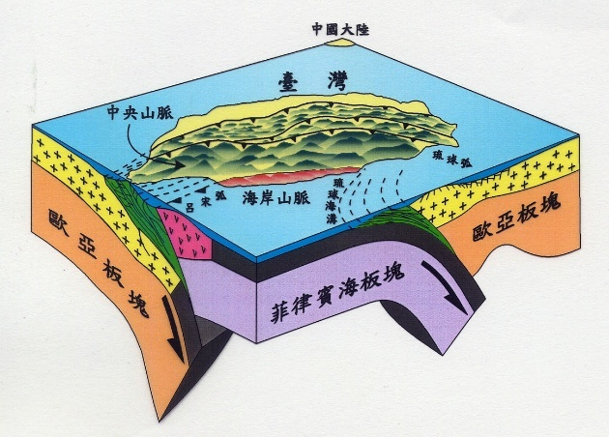
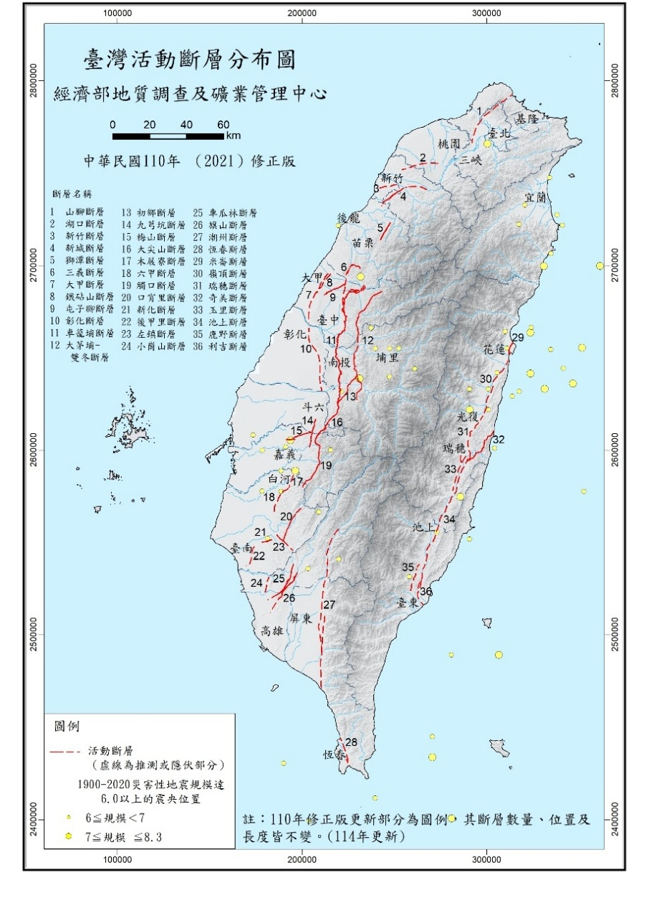
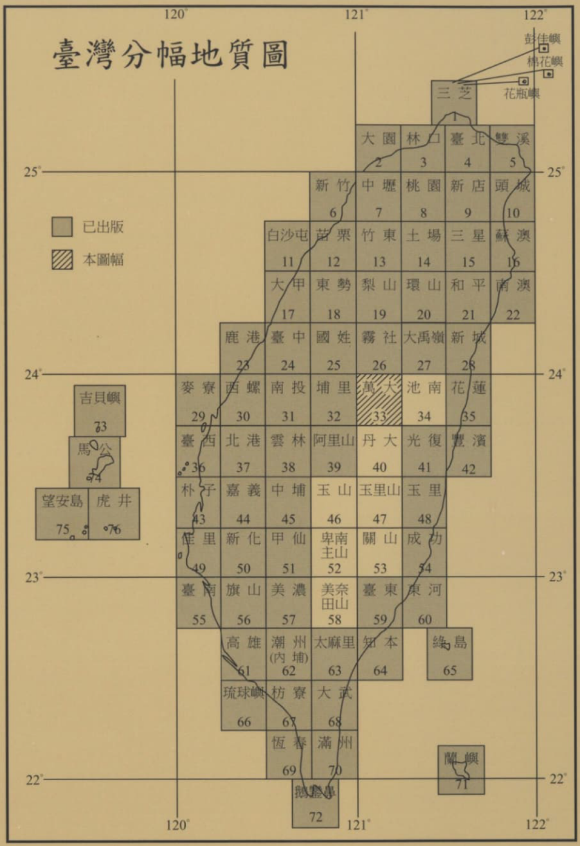
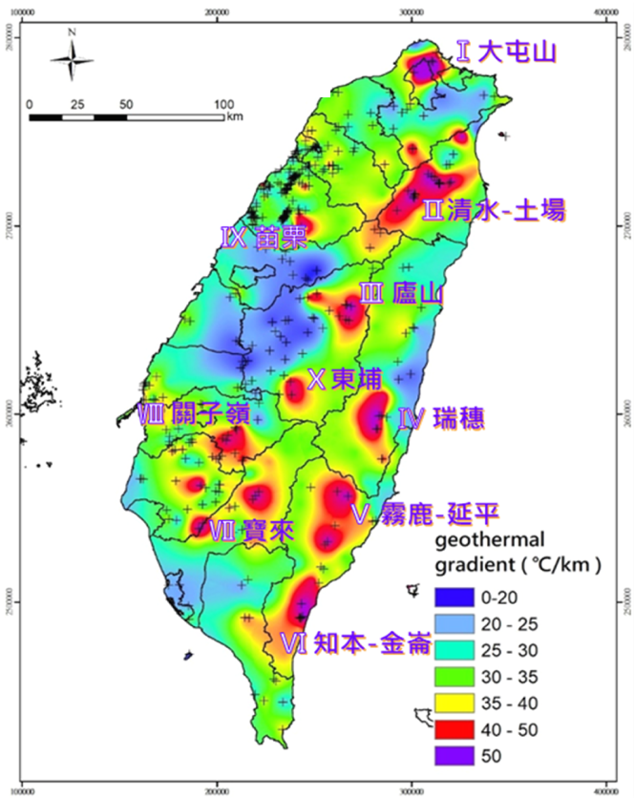

二、業務主軸
活動斷層分布圖-36條活動斷層
地熱潛能圖-10大地熱潛能區(&火山)
5萬分之一地質圖幅測製-僅剩7幅

Slide 5
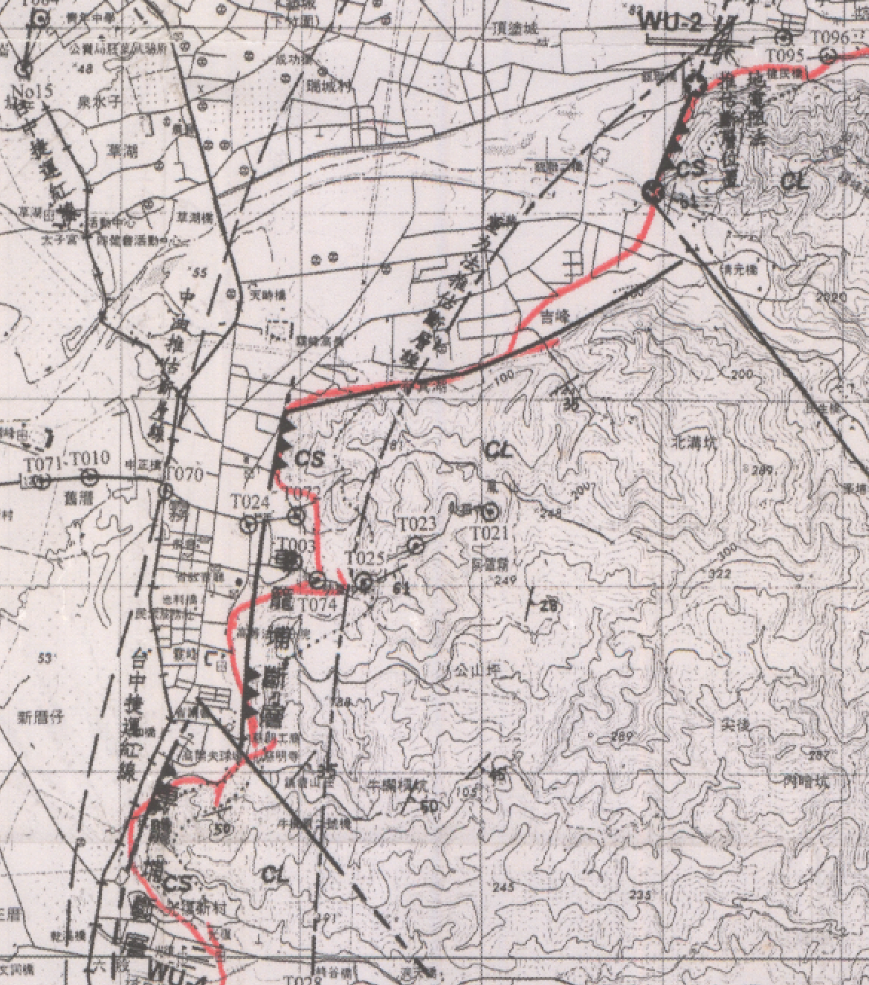
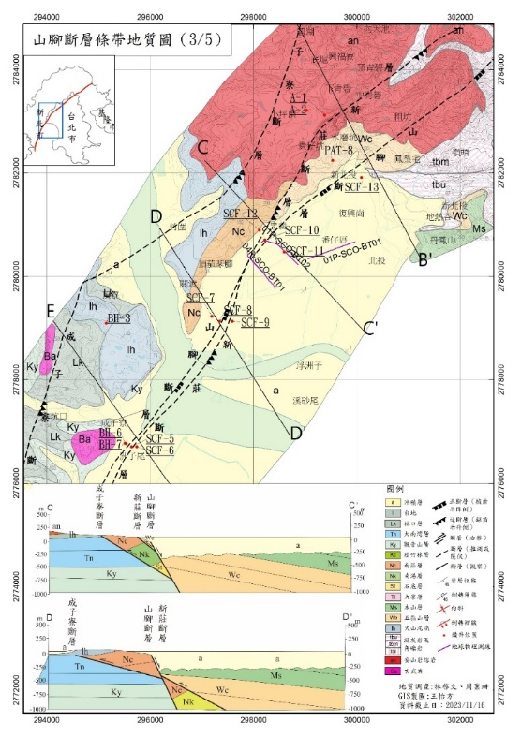
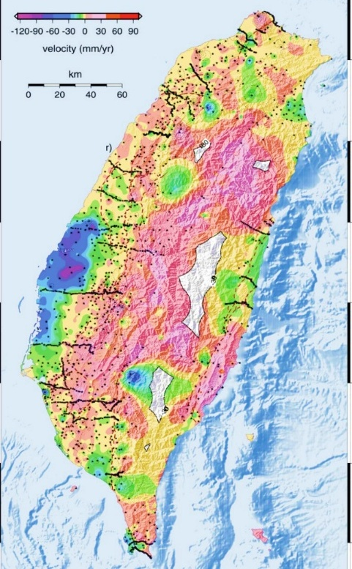
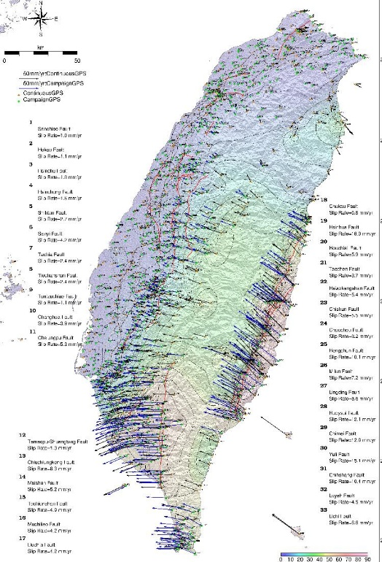
(1)活動斷層-1
更新世晚期(距今約十萬年)以來曾經活動過，未來很可能會再度活動的斷層。
調查活動斷層分布
測製活動斷層
條帶地質圖
哪些地區
變動較劇烈?
哪些斷層
活動機率較高?
李錦發提供

Slide 6
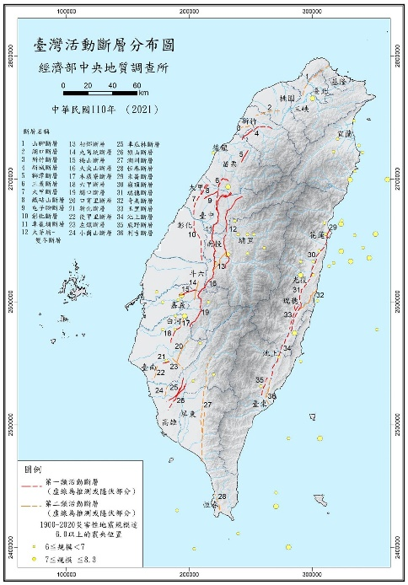
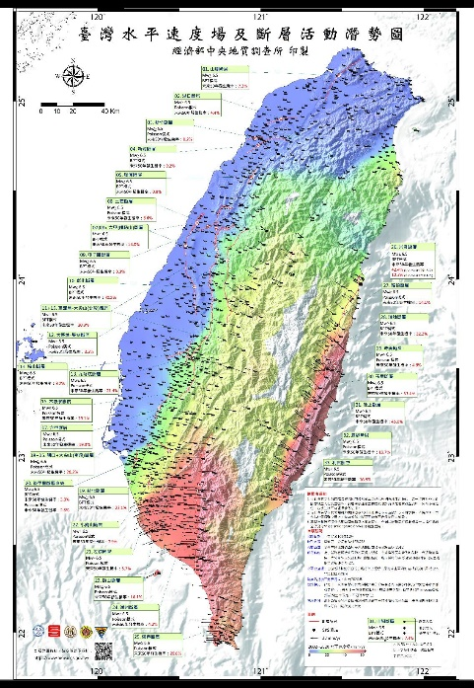
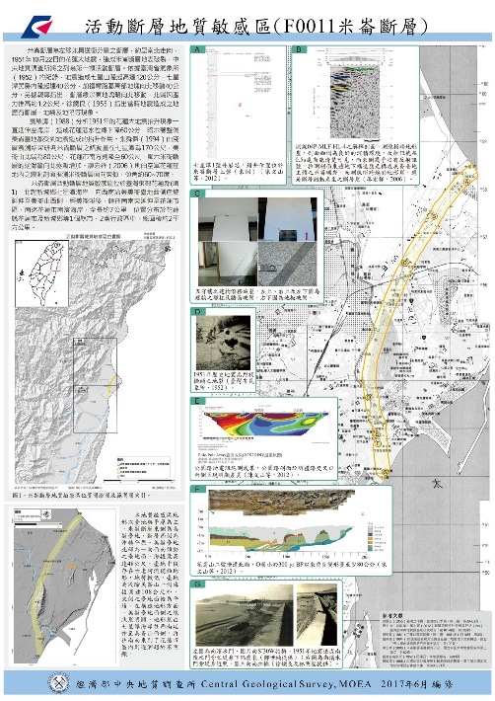
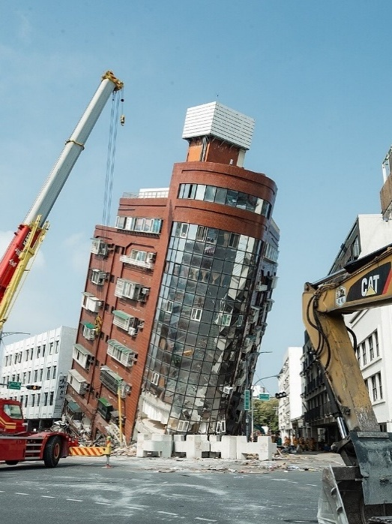
(1)活動斷層-2
活動斷層地質敏感區-
劃定、變更
活動斷層調查
活動斷層觀測
重大地震地質調查
目前公布36條活動斷層
持續進行調查及更新
最近更新：2021年
衛星遙測
地面GPS連續追蹤
地表精密水準測量
觀測活動斷層兩側地表變形
評估斷層活動潛勢
已公布25條
寬度各約300公尺。
活動斷層地質敏感區內無禁限建，開發需進行基地地質調查、地質安全評估。
2018_0206花蓮地震
2023_0918池上地震
2024_0403花蓮地震
2025_0121大埔地震
2025_1224卑南地震(調查中)
地表調查、地表變形測量

Slide 7
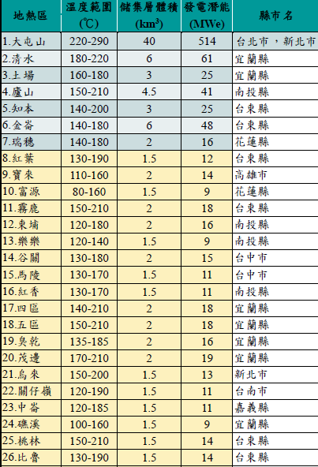
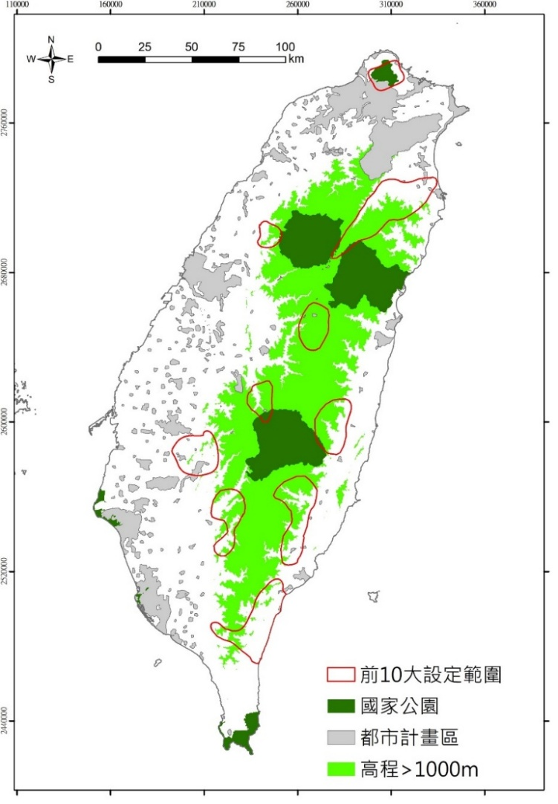
(2)地熱地質-1
26 sites: ~986 MWe
● Hotspring
(ITRI, 1994)
GSMMA, 2024

Slide 8
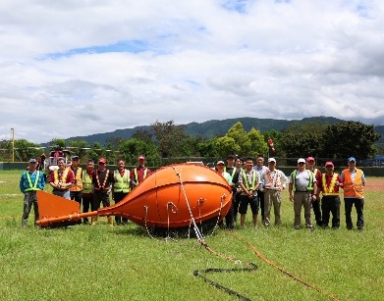
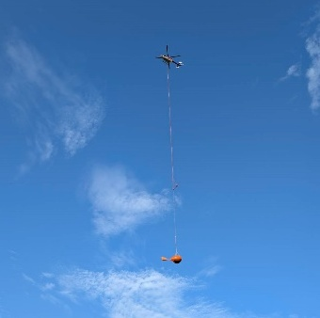
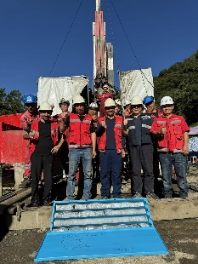
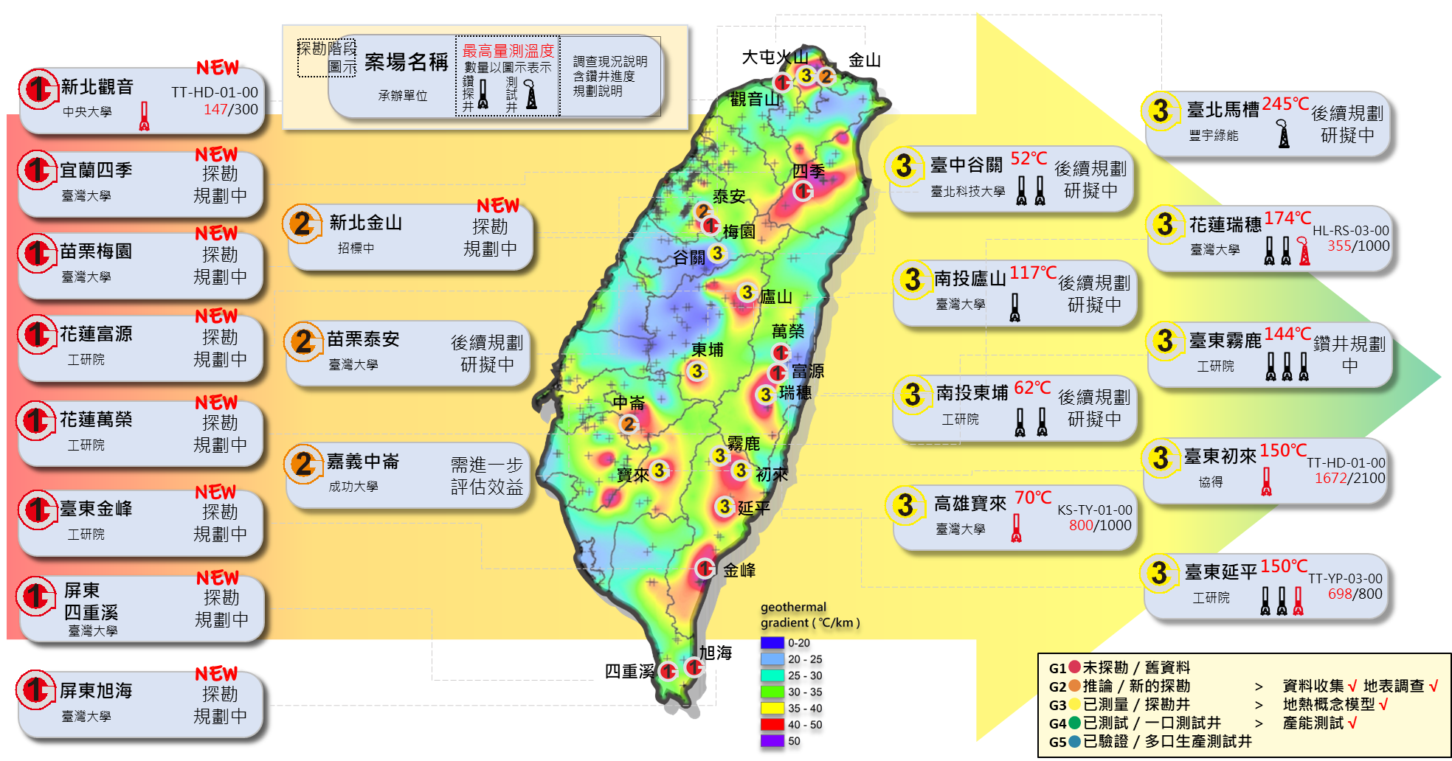
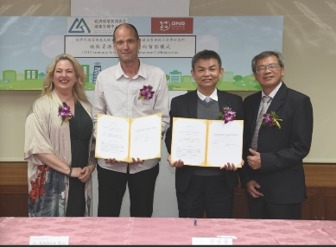
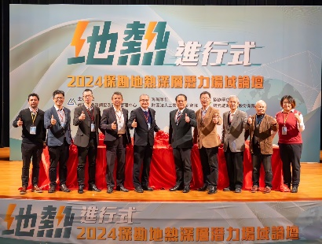
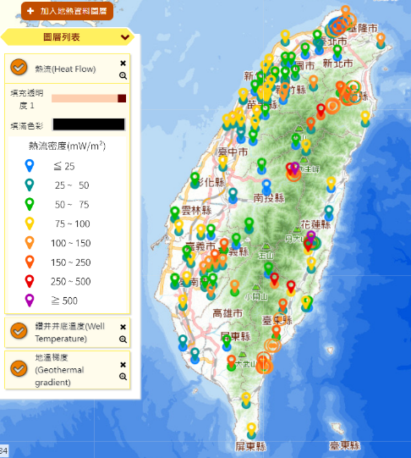
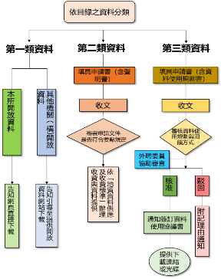
(2)地熱地質-2
國際合作 技術升級
2025.8 加拿大空載大地電磁在宜蘭施測
攜手土耳其，國內首次鑽探逾2000M岩心取樣
與紐西蘭GNS簽署合作意向書
資訊公開 降險引資
1.千餘孔鑽井溫度資料
2.彙整地熱地質模型
地熱探勘資訊平臺資料提供及使用作業要點

Slide 9
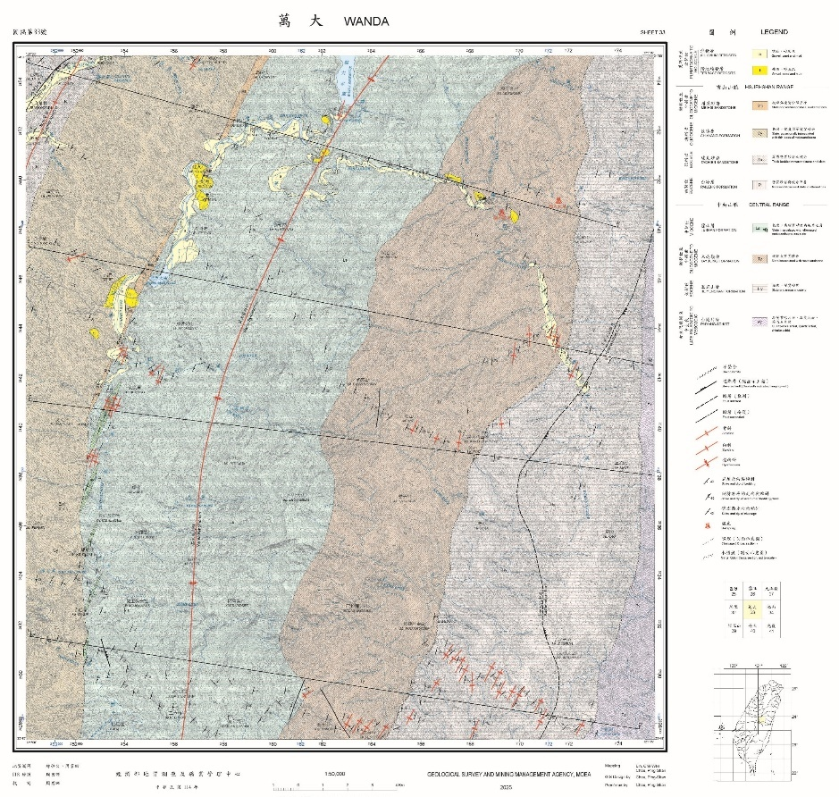
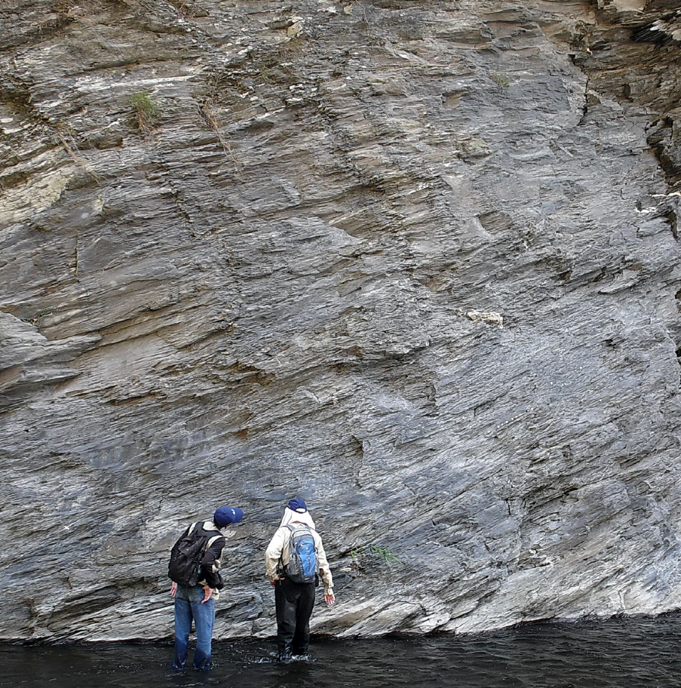
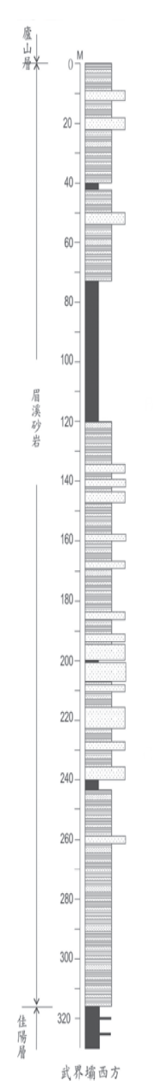
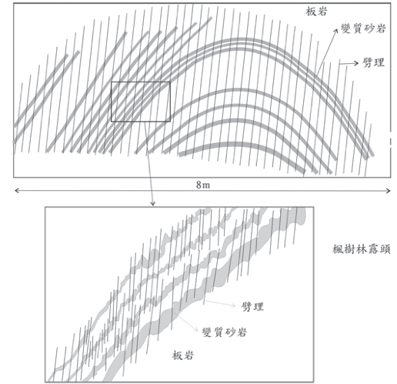
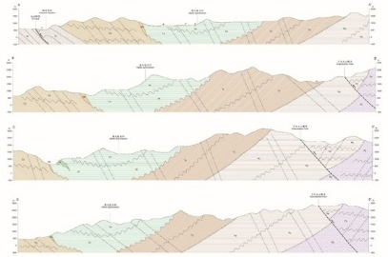
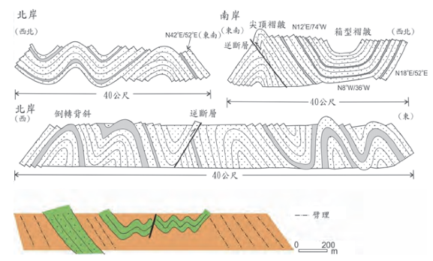
(3)圖幅測製
(周稟珊提供)
露頭點
剖面線
地質圖(平面、剖面)

Slide 10
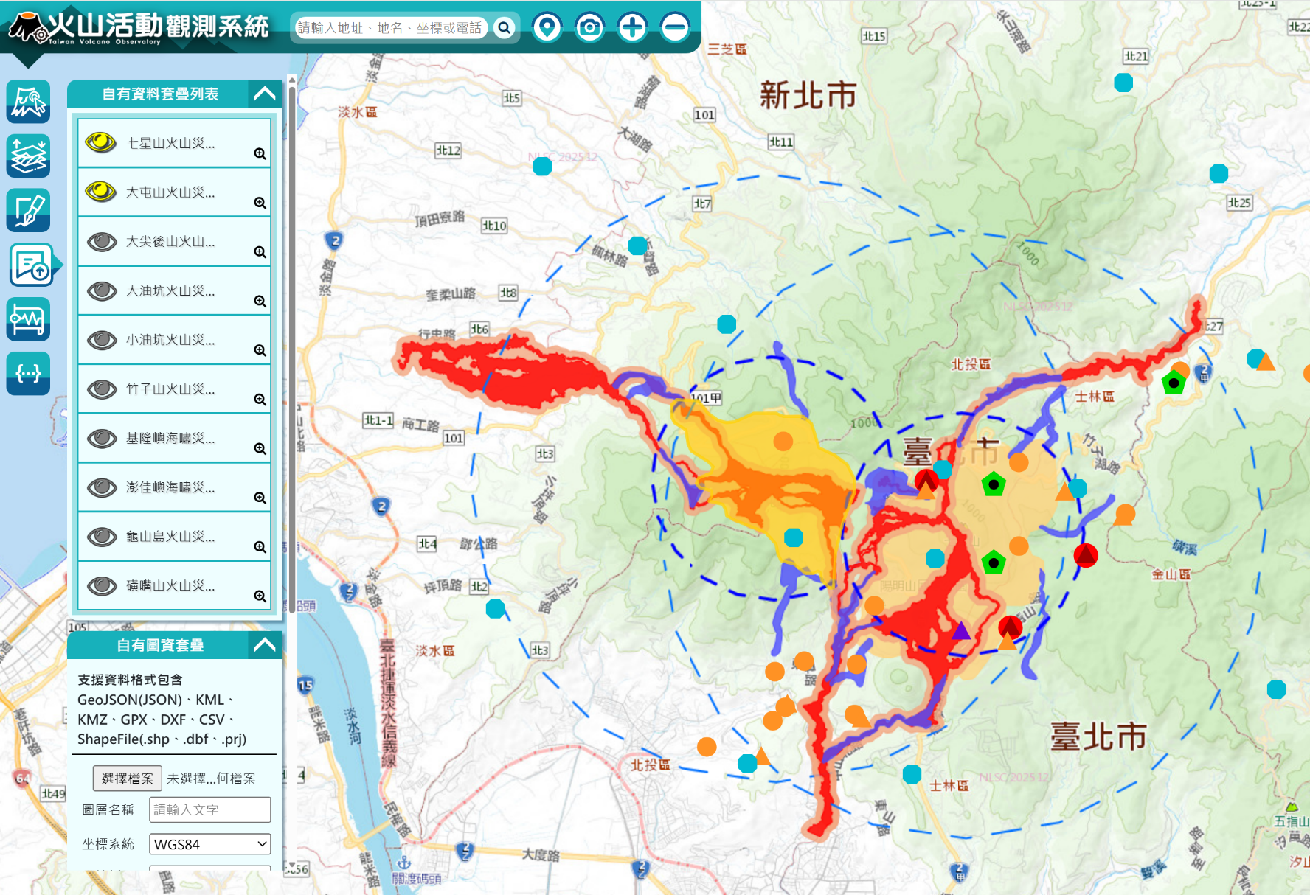
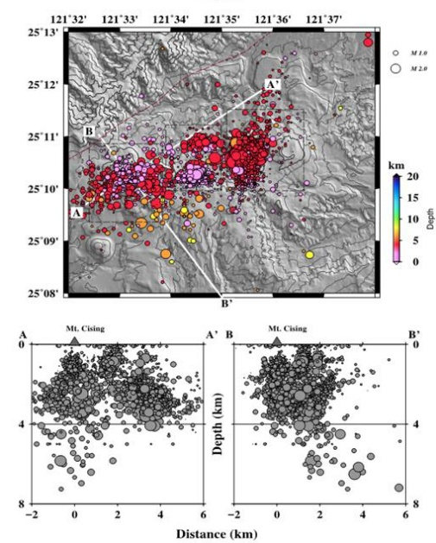
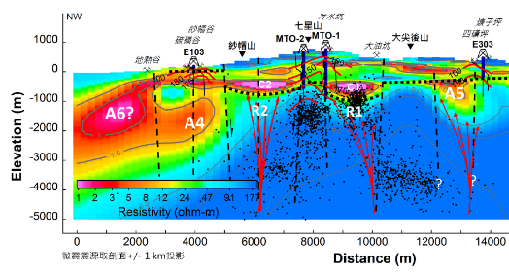
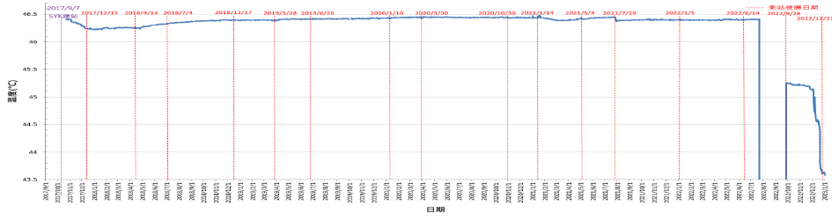
(4)火山地質
大屯火山群、龜山島火山活動監測
火山災害潛勢評估
火山觀測資料公開
供臺北市、新北市、基隆市、宜蘭縣等政府災害防救計畫依據
微震
地質
水質(離子濃度)
地溫
火山災害潛勢圖

Slide 11
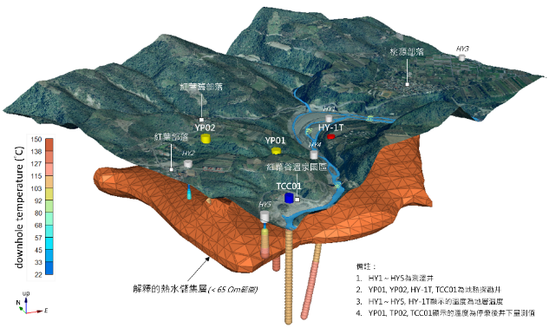
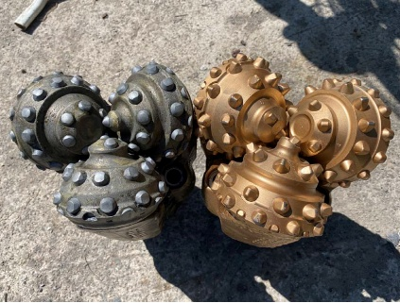
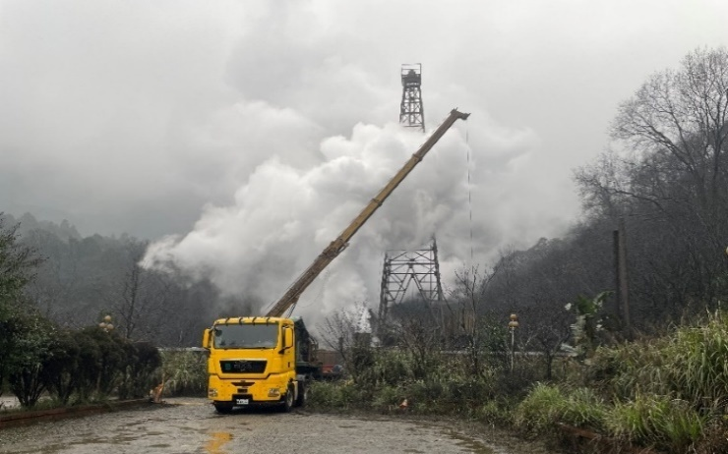
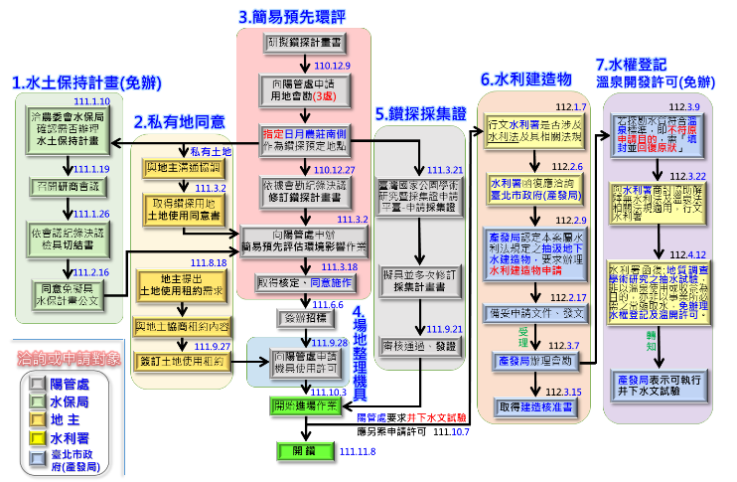
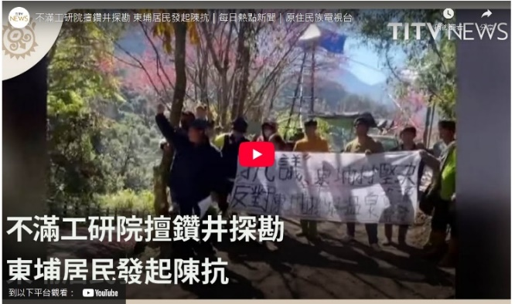
三、打怪路上的大挑戰：從從容容 匆匆忙忙
調查難度高 | 超硬石英砂岩 | 高溫高壓地下水
地質難預料 | 行政迷宮 | 在地溝通

Slide 12
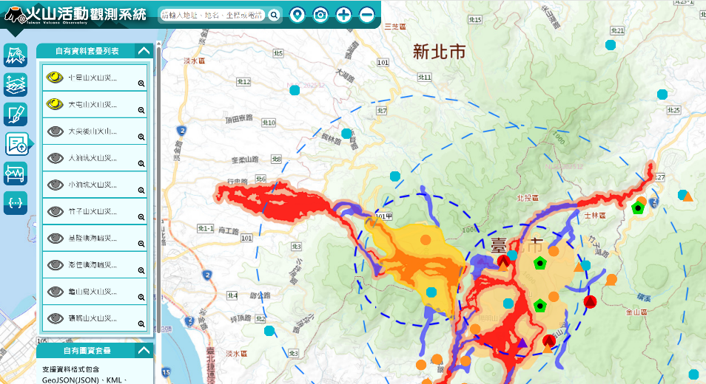
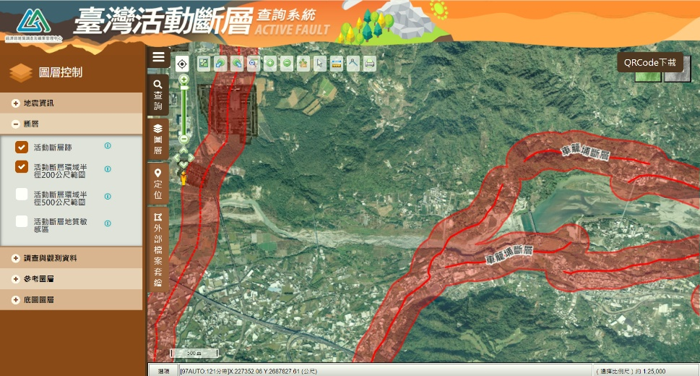
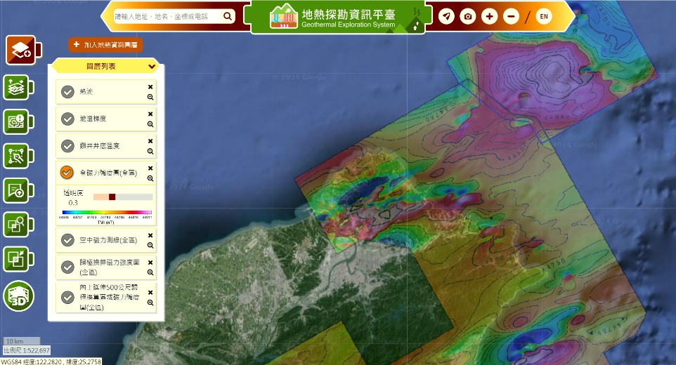

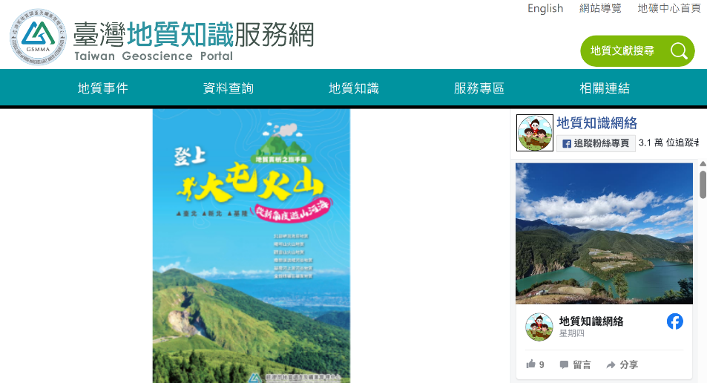



區域地質組-與您共同打拼
火山活動觀測系統
Taiwan Volcano Observatory
https://volcano.geologycloud.tw/
臺灣活動斷層查詢系統
Active Faults of Taiwan
https://fault.gsmma.gov.tw/
地熱探勘資訊平台
Geothermal Exploration System
https://geotex.geologycloud.tw
臺灣地質知識服務網
Taiwan Geoscience Portal
https://twgeoref.gsmma.gov.tw/
AI-Q1：臺灣區域地質調查的主要任務、法定職掌以及核心監測項目有哪些？
AI-Q2：政府如何運用製圖技術與觀測系統，評估並降低地質災害風險？
AI-Q3：地質調查成果對於臺灣能源轉型發展、火山災害防救有何具體貢獻？

